Slide 1
Notes:
Det ideella engagemanget är en förenings viktigaste resurs men samtidigt en resurs som det råder konstant brist på i många föreningar. För att vi ska kunna förvalta resursen på ett bra sätt behöver vi veta hur den fungerar. Vad får någon att engagera sig ideellt? Vad får vissa att stanna kvar år efter år medan andra hoppar av? Och vad kan ledarskapet göra för att stärka engagemanget? Eller i varje fall inte kväva det engagemang som medlemmarna har med sig in.
I den här boken försöker jag besvara dessa frågor, eller snarare visa att det finns många olika svar som kan komplettera varandra men också komma i konflikt med varandra. Jag vill göra saker konkret och tydligt, men samtidigt visa på komplexiteten. Boken bygger på min egen och andras forskning och är grundad i teori om människors motivation. Den är full av exempel från verkliga föreningar, men innehåller också konkreta tips och diskussionsfrågor.
Jag vill börja med att göra en reflektion över själva premissen för boken, nämligen att motivera ideella ->

Slide 2
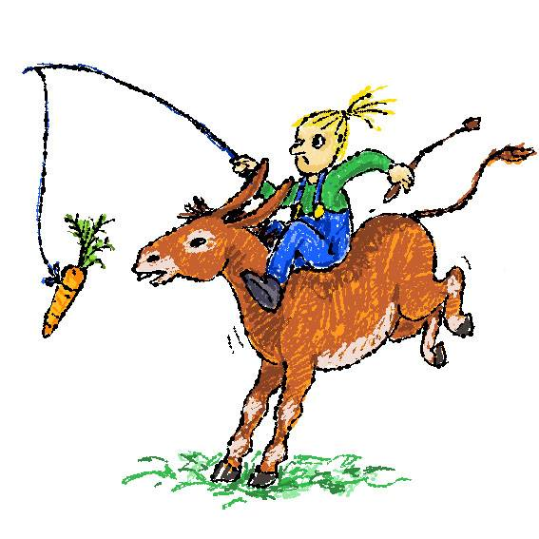
Notes:
Att motivera ideella kan låta paradoxalt. Ideella är väl redan motiverade? Att motivera någon betyder för många att få någon annan att göra något denne egentligen inte vill, till exempel med hjälp av belöningar och bestraffningar. Detta tänk håller inte i ideellt arbete eftersom en ordförande inte har oppositionsmakt för att bestraffa eller ekonomiska resurser att belöna. Istället gäller det att ha ett ledarskap som kan stärka medlemmarnas inre motivation; att skapa en miljö där de kan motivera sig själva.
Låt oss nu gå ut och pröva dessa idealistiska tankar i den konkreta verkligheten. Hur ser det ut med motivationen bland föreningsaktiva? ->

Slide 3
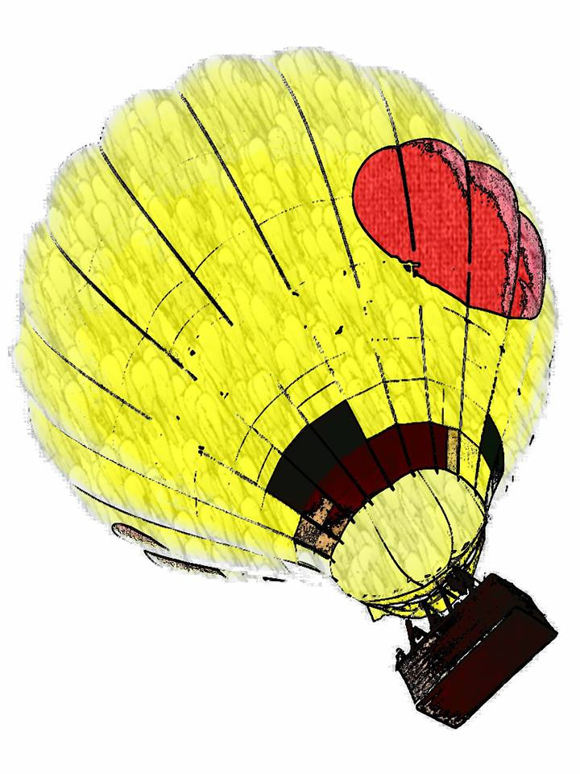
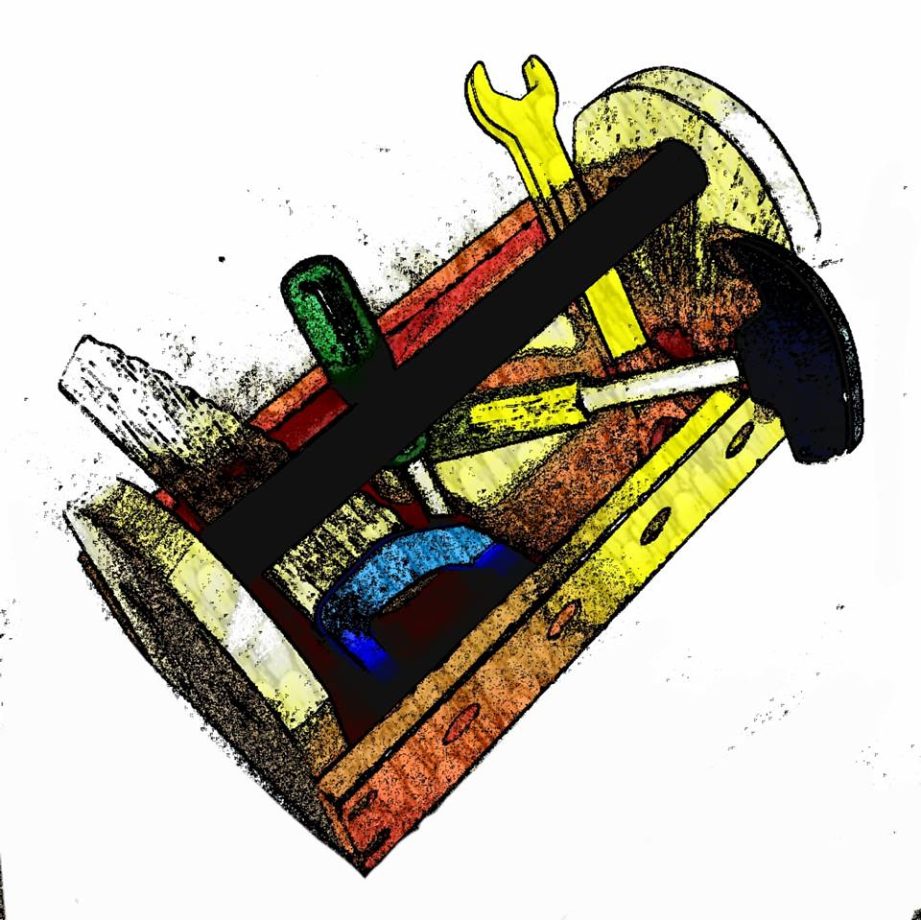
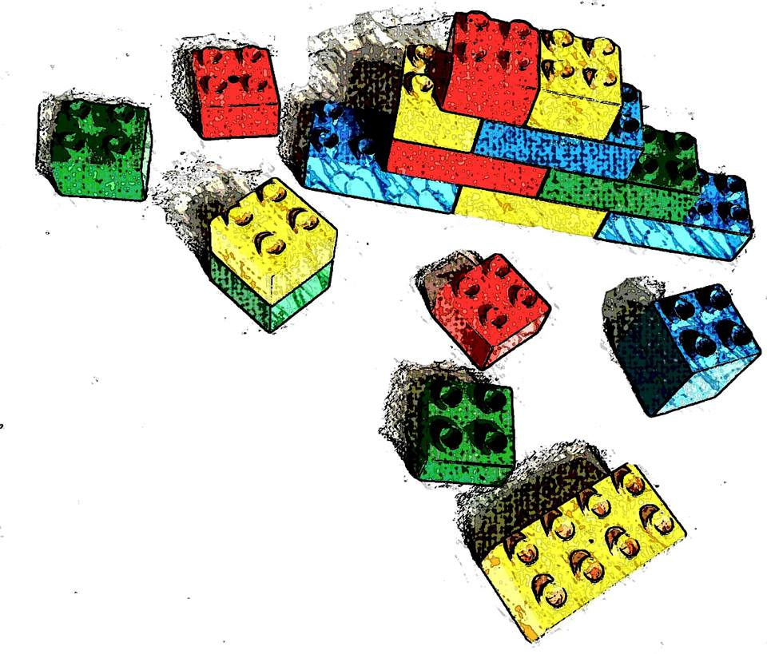
Ansvara för att tillfredsställa sina egna behov
SJÄLVBESTÄMMANDE-
TEORIN
För att vi ska uppleva stark inre motivation måste våra grundläggande psykologiska behov vara tillfredsställda
Hur kan ni jobba för att tillfredsställa dessa behov ännu bättre bland medlemmarna?
Skapa en miljö där allas behov tillfredsställs
Notes:
1) Brain writing utan värdering
2) Brain storming utan värdering

Slide 4
Vad beror det på att folk inte engagerar sig?
”Folk kommer på styrelsemötena men de gör ingenting, de tar inte på sig nåt. De bara kommer på styrelsemötena. Och det tycker jag är väldigt tråkigt. De går runt och tycker att andra ska fixa allting.”
– Gudrun, 65 år, ordförande
Notes:
Många föreningar lider av att det är svårt att motivera människor, men de behöver tänka ett varv till för att förstå varför folk är omotiverade samt vad som skulle kunna göra dem mer motiverade. Läs citatet och fundera över följande frågor: Har du träffat Gudrun? Har du varit Gudrun? Det är bra om du känner igen dig i båda rollerna.
Nu är det dags att fundera på vad det beror på att folk inte engagerar sig? Vad tror Gudrun att det beror på? Vad svarar de andra om Gudrun frågar dem? Ger de hela sanningen? Hur kan man komma ner på djupet och få en mer nyanserad bild?
Jag kommer nu att presentera några olika svar på frågan varför folk inte engagerar sig och lika många olika svar på hur engagemanget kan stärkas ->

Slide 5
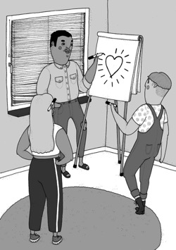
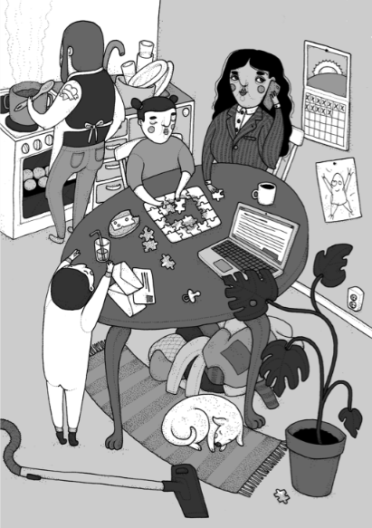
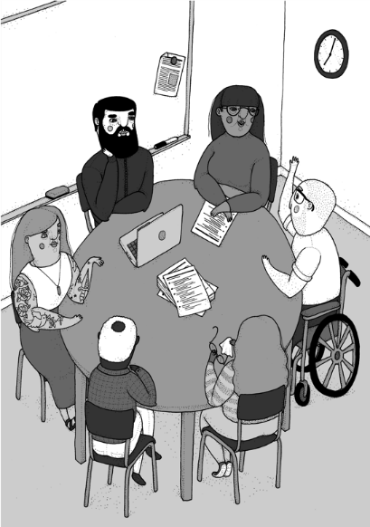
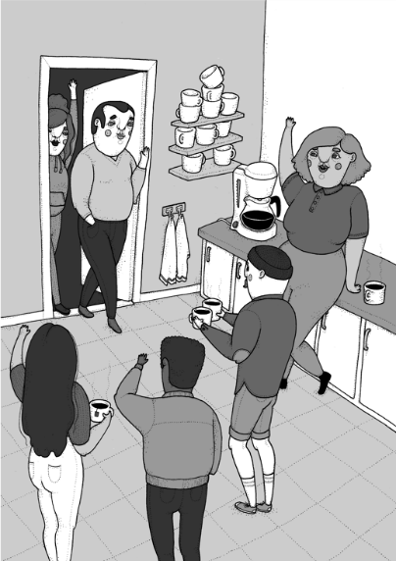
Vad behöver ni fokusera på och utveckla i er förening?
Möjliggörande
Arbetsledning
Sakfrågor
Livspussel
Besluts-
processer
Grupp-
dynamik
Ordförandeskap
Team building
Notes:
Brain writing utan värdering
Brain storming utan värdering
Diskutera de olika förslagen och se om några kan slås samman
Välj tre (antingen genom konsensus, röstning eller kombination)

Slide 6
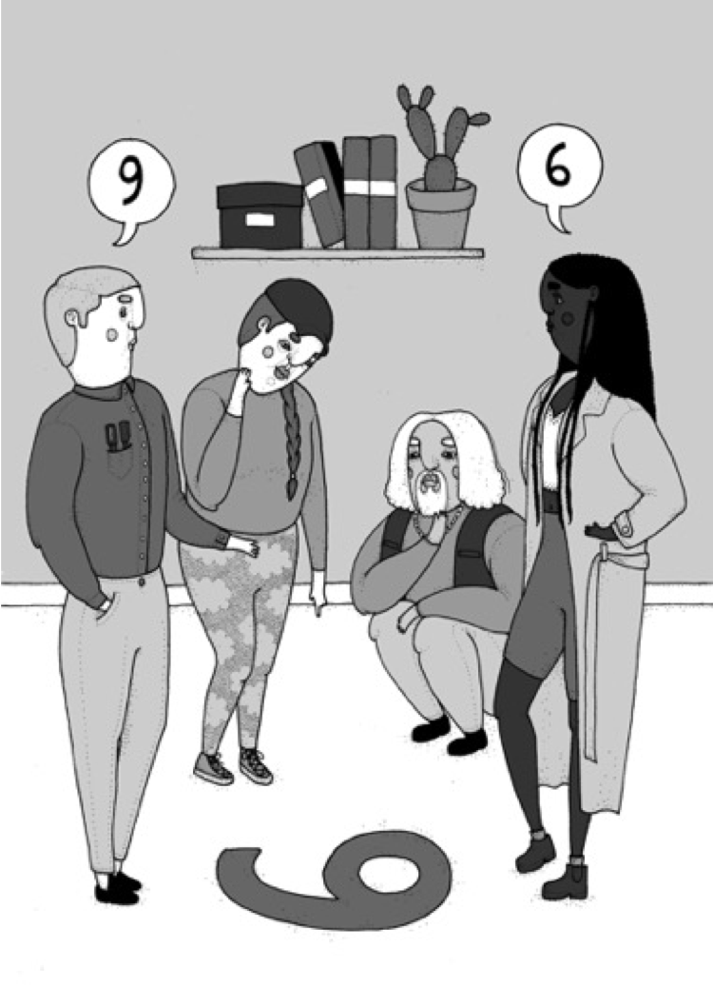
Ordförandeskap
Arbetsledning
Möjliggörande
Team building
Notes:
Hur skapar man ett bra samtalsklimat?
Hur kommunicerar vi när vi är oense?
Välvillig inställning: vi vill alla att föreningen ska fungera och alla gör sitt bästa
Lyssna aktivt: titta på den som pratar, tänk inte på vad du själv ska säga, avbryt inte
Tala ödmjukt: uppmuntra andras deltagande, håll inte monolog
Om detta är svårt att få till kan man behöva tydligare ramar (t.ex. turodning, räcka upp hand osv)
Olika perspektiv är svårt ibland men det är också det som gör det roligt! Och nödvändigt utveckling

Slide 7
UTGÅ FRÅN INDIVIDEN
SAKFRÅGOR
LIVSPUSSEL
UNDVIKA
STYRNING
AKTIVT
LEDARSKAP
BESLUTS–
PROCESSER
GRUPP-
DYNAMIK
ARBETA TILLSAMMANS
Välj ut en sak som du vill sluta/börja/fortsätta göra för att öka engagemanget i föreningen
Notes:
Vad kan det bli för konflikter? (fråga gruppen)
Det är okej att ha en konflikt och att tycka olika. Ta inte konflikten personligt – se den istället som ett ting som vi lägger på bordet och pratar om.
Undvik personangrepp och absoluta termer
Var så konkret som möjligt
Kanske feedback-trappan

Slide 9
Tips till dig som vill veta mer
Min bok Motivera ideella:
https://idealistas.se/bocker/motivera-ideella/
En populärvetenskaplig text:
https://www.idrottsforskning.se/sa-starker-din-forening-det-ideella-engagemanget/
En annan till populärvetenskaplig text:
https://idealistas.se/kurage/2018/06/25/hur-en-far-fler-att-vilja-vara-med/
Ett podd-avsnitt:
https://soundcloud.com/harpagarforeningsidrott/avsnitt-116-alla-kan-bli-en-eldsjal-aron-schoug
En föreläsning:
https://www.youtube.com/watch?v=9ogbzYVaDKE&t=432
Ett verktyg som föreningar kan använda i sitt utvecklingsarbete
https://www.naturskyddsforeningen.se/inspiration-tips-och-verktyg/engagera-fler-vart-verktyg-for-ideella/

Slide 10
TACK!
aron.schoug@edu.su.se

